Slide 1
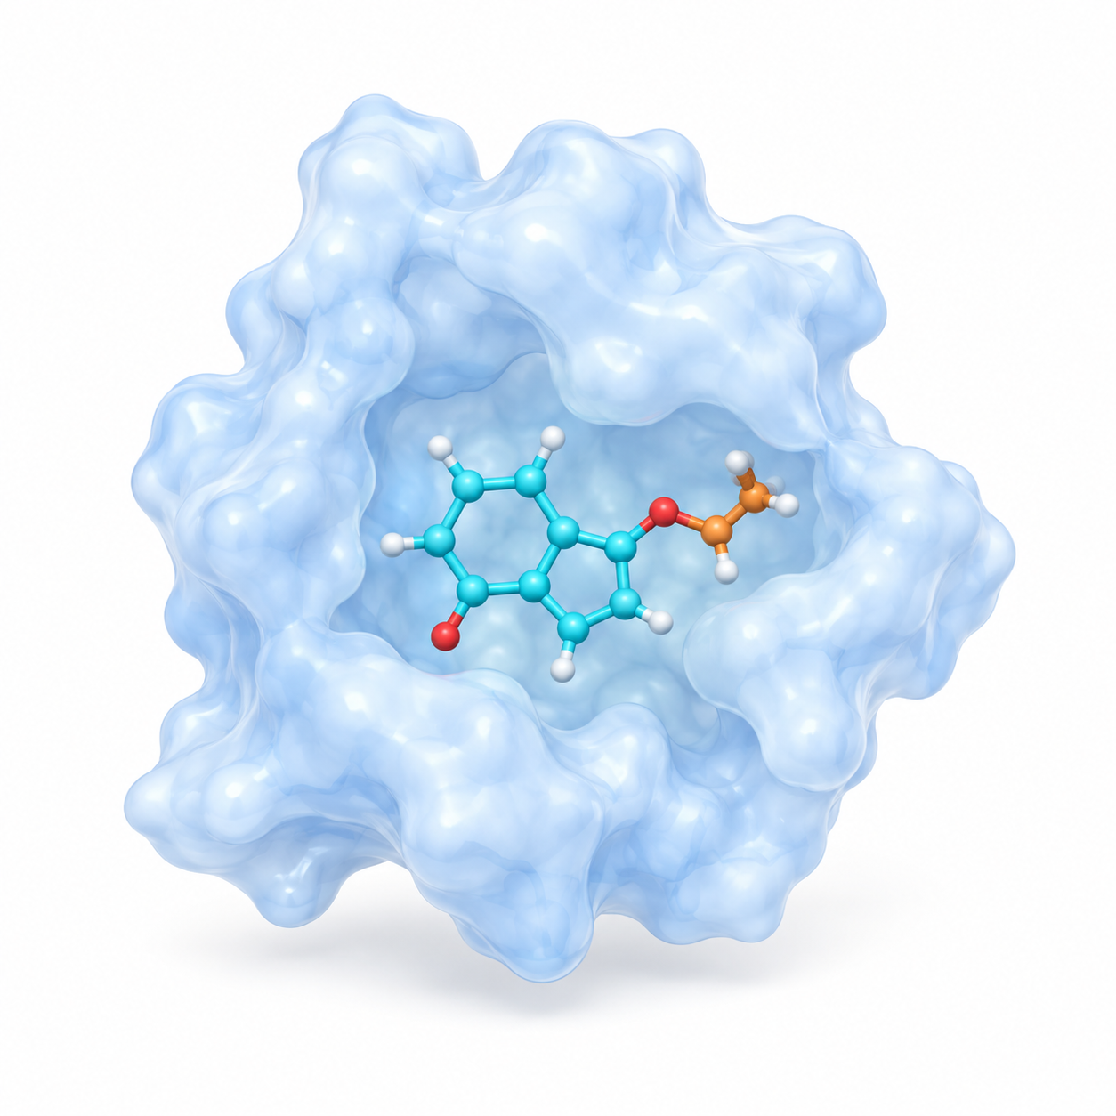
科研汇报 / 近期工作进展
保留骨架的分子优化智能体
结合蛋白口袋信息，让大语言模型提出可验证的局部改造方案
LLM 提假设，计算工具做验证
以共晶配体为起点，只改允许的侧链；
用结构、对接与多 seed 反馈逐步筛选。
研究目标
在有限预算内，筛出可信的候选分子
关键约束
骨架不变、姿态保留、过程可追溯
当前阶段
4WKQ–EGFR / gefitinib 闭集验证
黄婉仪 · 2026/9/28
概念示意图，非 4WKQ 实际结构
近期工作进展 | 保留骨架的分子优化智能体
01
Notes:
参考“近期工作进展.pptx”的白底蓝色标题风格。封面图由 image-gen 扩展生成，只用于概念说明，不代表真实蛋白/配体几何。研究数据沿用原汇报的 2026-09-27 运行快照。

Slide 2
01 / 研究问题
分子优化：既要改得动，也要验证改得对
真正的问题不是“生成一个分子”，而是在结构约束下有效分配计算预算。
优化中的困难
本项目的处理方式
选择空间大
受控候选规划
侧链很多，逐一构建与对接成本高
在合法位点与片段库内提出可检验假设
化学合法 ≠ 结合可靠
保留骨架与结合姿态
能接上，不代表放得进或方向正确
将分子图校验、口袋与锚点检查结合
单次评分不稳定
多 seed 配对比较
随机 seed 与 pose 差异会改变排序
固定参考与协议，同时考虑改善和稳定性
研究边界
做计算筛选与排序，不把 docking 改善等同于实验活性提升。
近期工作进展 | 保留骨架的分子优化智能体
02
Notes:
保留原版三项核心挑战，去掉钥匙配锁插图、圆角卡片和装饰边框。此页不是对实验活性或临床效果的声明。

Slide 3
02 / 总体流程
总体框架：从结构输入到反馈更新
LLM 负责选择尝试方向；Host（宿主程序）执行化学、结构与对接验证。
01
02
03
04
05
结构输入
候选规划
构建验证
对接评价
反馈更新
共晶复合物
允许位点与片段库
结合口袋信息
提出侧链编辑假设
精确分子图编辑
化学与几何检查
GNINA / PLIP
姿态与多 seed 验证
汇总有效与无效改动
输出历史最佳候选
分数、姿态与失败原因 → 下一轮
输入有约束
执行可验证
输出可追溯
固定骨架、合法切口、有限预算
不由模型直接给出结构与分数结论
候选结构、相互作用与运行记录
闭环要点
只在验证结果支持时更新候选，而不是接受模型的文字判断。
近期工作进展 | 保留骨架的分子优化智能体
03
Notes:
此图为项目总体逻辑，刻意省略请求类型、缓存、工具内部模块等细节。候选规划在总体框架支持批量；本次闭集 benchmark 是固定 C6 位点、逐候选提交，不宣称本次运行即为完整批量规划实验。当前主流程到 docking，RBFE 尚不是本次结果。

Slide 4
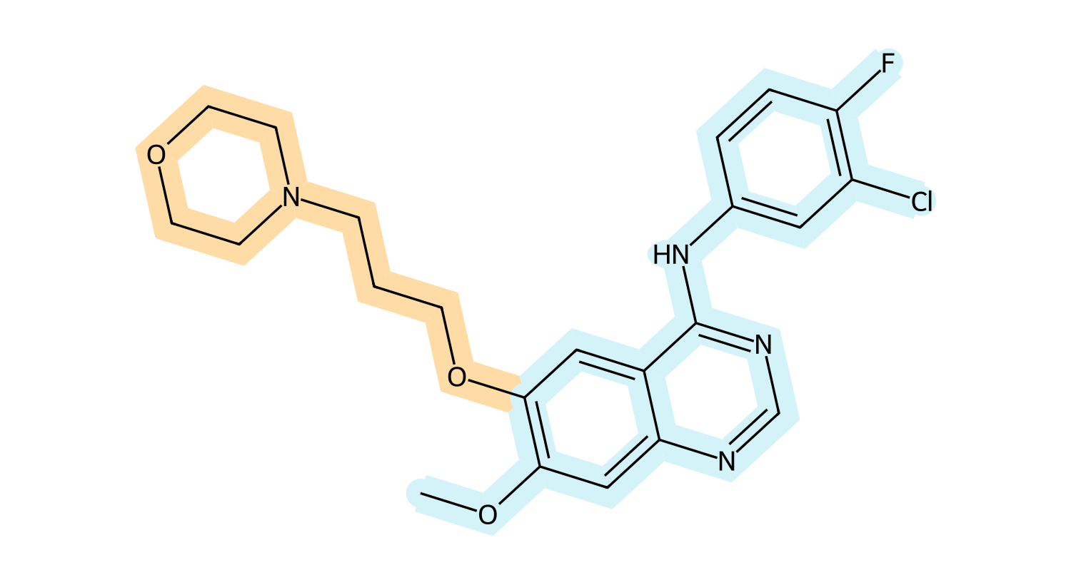
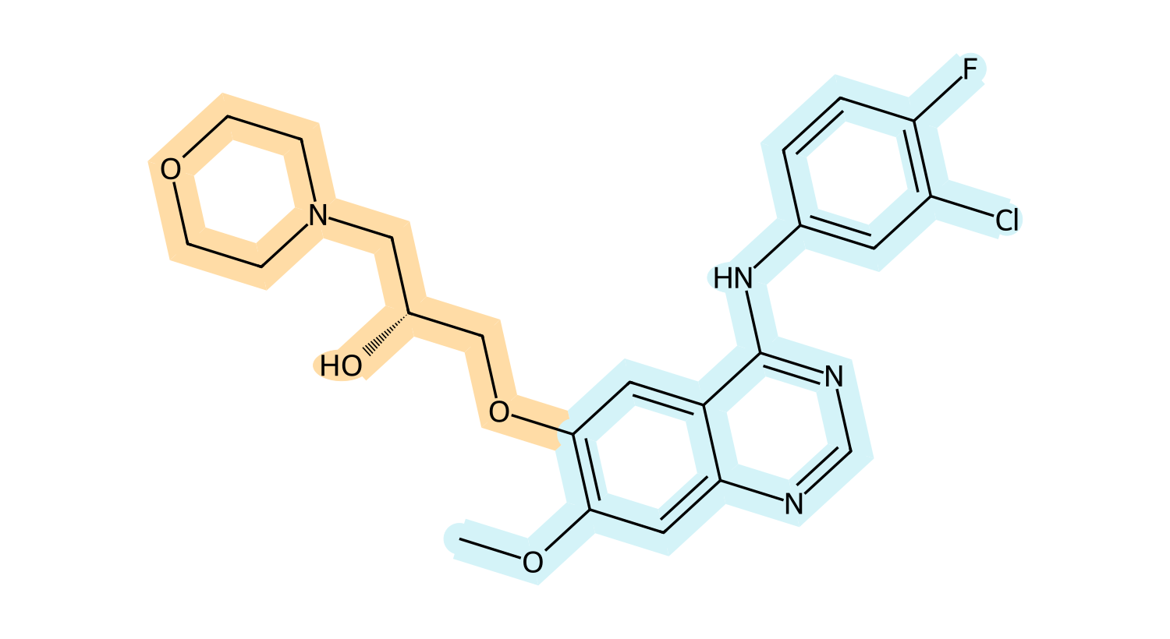
03 / 重点流程一
单点编辑：保留骨架，只替换允许的侧链
4WKQ 示例：固定 C6 切口，在 78 条匿名侧链中选择；不做无约束骨架跳跃。
原始配体 / gefitinib
候选 #06 / 本次运行最佳
侧链替换
21 个核心
重原子保留
浅蓝：固定核心
浅橙：原侧链 / 替换侧链；结构来自实际 SDF
确定合法切口
选择库内片段
Host 精确组装
校验结构身份
控制原则
LLM 选择“改哪里、接什么”；Host 决定“是否构建正确”。
近期工作进展 | 保留骨架的分子优化智能体
04
Notes:
分子图来源：runs/4wkq-llm-20260927-193317/reference-ligand.sdf 与 candidate-06.sdf。保留原子集合来自 result.json 中 replacement_site.retained_atom_indices，21 个重原子。使用固定核心图匹配统一二维方向；颜色仅表示图编辑区域，不表示对接姿态或实验活性。候选 #06 为此运行按稳定性资格与质量函数筛出的最佳。

Slide 5
04 / 重点流程二
候选验证：先确认姿态可信，再比较分数
参考配体先校准；候选沿同一协议评价，避免仅凭一次低分就接受。
01
02
03
04
化学构建
对接搜索
姿态门控
稳定性筛选
价态、电荷
结构身份与重复检查
固定参考与协议
多个 seed 搜索姿态
核心 RMSD、碰撞
关键氢键锚点保留
配对分数与 seed 一致性
更新历史最佳候选
失败也要保留原因
本次闭集 benchmark 的几何规则
构建或最终姿态不合格，不进入最佳候选
初始碰撞仅作诊断，允许 docking 搜索
失败记录回到下一轮，避免重复无效尝试
最终 pose 必须通过硬碰撞与姿态检查
评价原则
更低的 docking 分数 ≠ 可靠结合，更不等于实验活性已提升。
近期工作进展 | 保留骨架的分子优化智能体
05
Notes:
闭集协议的关键限定：initial_receptor_clash_policy=defer_to_docking；初始碰撞不作为最终硬拒绝证据。最终 heavy-atom overlap ≤0.55 Å；固定核心 RMSD 阈值 2.0 Å，最大核心位移 3.0 Å，关键 MET:A:793 氢键锚点；至少 2/3 seed 同一 pose family。主评分 minimizedAffinity，配对 reference seed；稳定性资格与最终排序以 result.json 实际实现为准。避免将几何预筛描述为本轮全部候选初始碰撞均已通过。

Slide 6
05 / 当前进展
链路已跑通；尚不能宣称 LLM 优于基线
4WKQ–EGFR / gefitinib：78 条固定侧链，每次运行最多提出 20 个候选。
3 / 3
78 / 78
20 / 20
16 / 20
参考配体 seed 校准通过
匿名侧链可正确构建
LLM 候选通过姿态门控
LLM 候选具稳定性资格
参考校准：核心 RMSD
20 个 LLM 候选相对参考的 docking 差值
3 个 seed 均低于 2.0 Å 门槛
Δ minimizedAffinity；负值更优；橙色为最终最佳候选
17
0.349 Å
0.4
29
0.297 Å
0.0
43
0.413 Å
-0.4
seed 17 / 29 / 43；直接受体坐标比较
1
2
3
4
5
6
7
8
9
10
11
12
13
14
15
16
17
18
19
20
单次最佳 Δ：LLM -0.367；随机基线 -0.507
需要重复实验，不能据此判断策略优劣。
数据：LLM run 20260927-193317；random-baseline-v1；原配体 calibration.json（沿用原汇报快照）
06
Notes:
数据直接读取运行文件，不重新计算或挑选最新运行。LLM：runs/4wkq-llm-20260927-193317/result.json；Random：runs/4wkq-random-baseline-v1/result.json。78/78 来自 4WKQ/benchmark-private/construction-audit-v2/construction-audit.json 和 BENCHMARK_RUNNING.md 的构建审计结论，非所有初始构象无碰撞。20/20 为候选层 pose retention 通过，不是全部 seed 逐一均通过。16/20 为 stability_eligible。图中 Δ 是合格配对 seed 的 minimizedAffinity 平均差，不是实验自由能。Best 按原程序的资格与质量函数选定，不是任意挑选。脚注 BENCHMARK_RUNNING.md 的“尚未启动付费LLM”段落已滞后，因此以实际 result.json 为准。

Slide 7
06 / 总结与计划
下一步：从“链路可用”走向“收益可验证”
现阶段完成受控编辑与可审计评价；后续重点是公平比较、重复验证与实验闭环。
已具备的能力
下一步验证重点
受控分子编辑
同预算重复比较
保留骨架，在明确位点和片段库内提出候选
多次 LLM、随机与 score-guided 基线运行
可解释计算反馈
更可靠的候选排序
关联侧链选择、构建、pose 与相互作用变化
评估不确定性，再推进更高精度自由能计算
可复现实验记录
面向实验筛选
固定参考与 seeds，保留结构、命令和日志
形成优先候选清单，推进合成与活性验证
预期交付
一份稳定、可解释、可追溯的候选清单，而不是未经验证的“新药”。
近期工作进展 | 保留骨架的分子优化智能体
07
Notes:
RBFE、更高精度自由能计算、合成和湿实验属于下一步，不是已经完成的结果。当前内容忠实沿用原汇报的数据快照与结论边界。

